Slide 1



Projet OC Pizza
Solution technique.

Slide 2
Le langage
Le Framework
La DataBase
L’hébergement

Slide 3
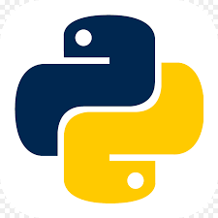
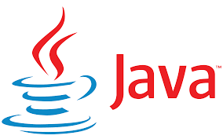
Le langage
Le Python:
L’un des langage Web le plus utilisé
Langage libre doté d’une syntaxe simple
Langage polyvalent utilisé dans la création de nombreuse application (Instagram, Youtube, Spotify, etc.)
Le Java:
L’un des langages les plus connu
Utiliser pour faire fonctionner des applications sur ordinateur et autre support numérique.
Gourmand en mémoire et assez lent

Slide 4
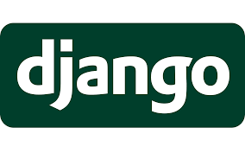
Le framework
Django:
L’un des framework les plus mature en python, en termes de fonctionnalité présente
Fonctionnalité de sécurité assez robuste
Conçut de manière à gérer tout type de matériel
Pose des problèmes sur les performances des petites applications Web
Pose des problèmes quant au processus qui ne peuvent gérer plusieurs requêtes simultanées

Slide 5

Flask:
Offre une certaine simplicité, flexibilité et contrôle sur un projet
Meilleure option pour les projets de moyenne envergure
Permet la construction d’une base solide d’application Web

Slide 6

Pyramid:
Second Framework le plus populaire en Python
Le but est de faire le plus possible avec le minimum de complexité
Fonctionne aussi bien pour les petites que les grandes applications

Slide 7

La DataBase
MySQL:
Gratuit et puissant
Double licence GPL et détenu par Oracle
Répond à une logique client/serveur

Slide 8

PostgreSQL:
Stable
Puissant, permet de gérer des Gigabytes de données sans problème

Slide 9

Mycrosoft SQL:
Produit Mycrosoft qui fonctionne uniquement sous OS Windows
Payant
Rien de plus par rapport à ce qu’apporte les deux autres

Slide 10


L’hébergement
OVH:
Un des plus grands hébergeurs en France, facilite la communication
Location d’une machine à prix fixe
IBM:
Entreprise reconnu dans le monde entier
Prix en fonction du temps d’utilisation

Slide 11
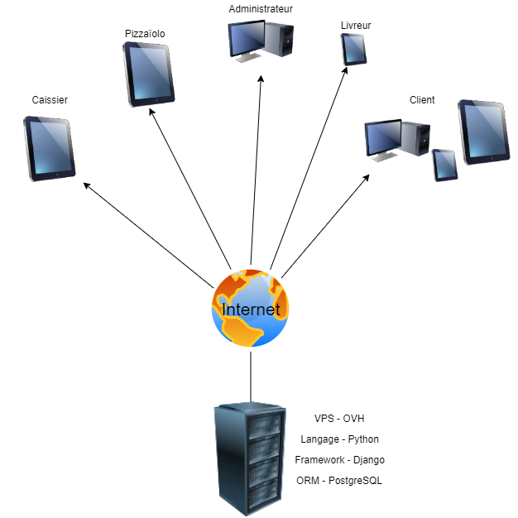
En résumé

